Slide 1
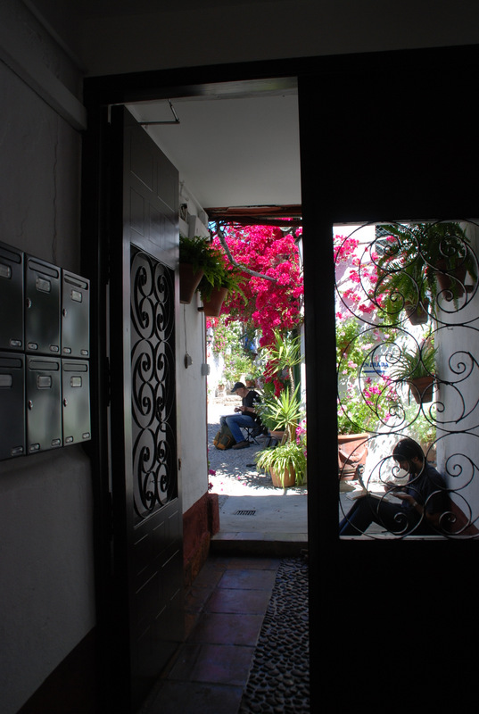
Córdoba.
España.
Concurso de Patios.
Primer Premio. 2013.
Arquitectura antigua.
Calle Marroquíes, 6.
Jagadir Fotos & Pps.

Slide 2
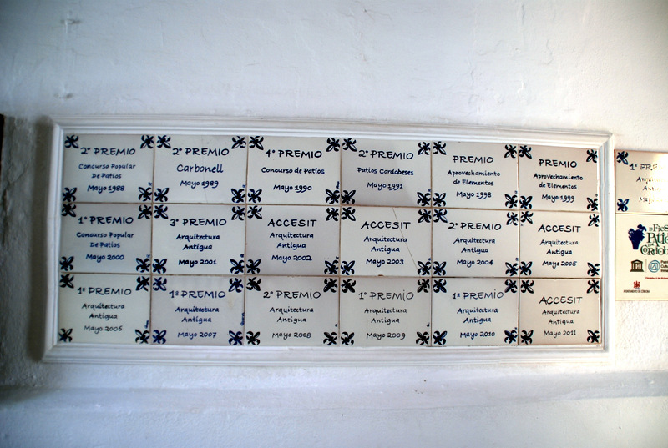

Slide 3
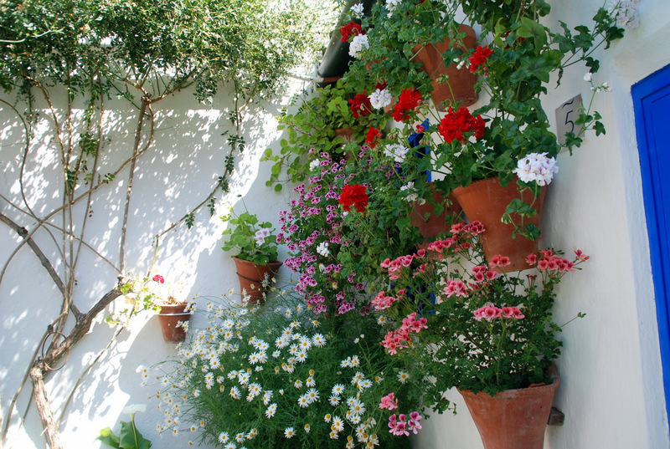

Slide 4
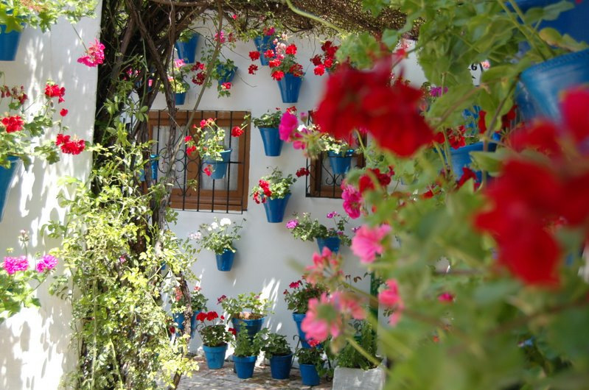

Slide 5
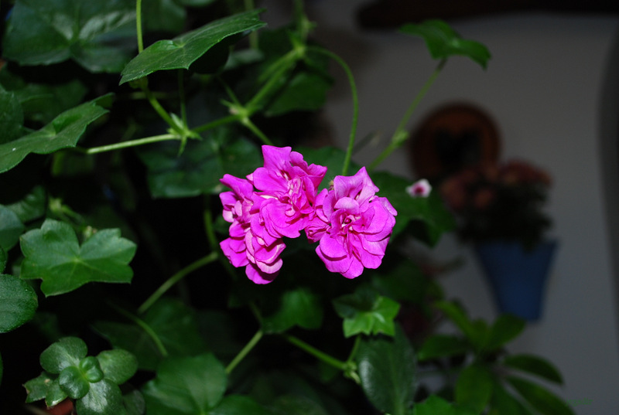

Slide 6
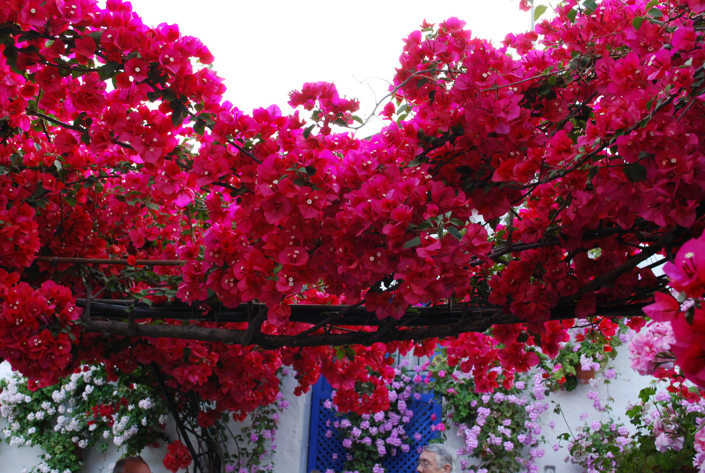

Slide 7
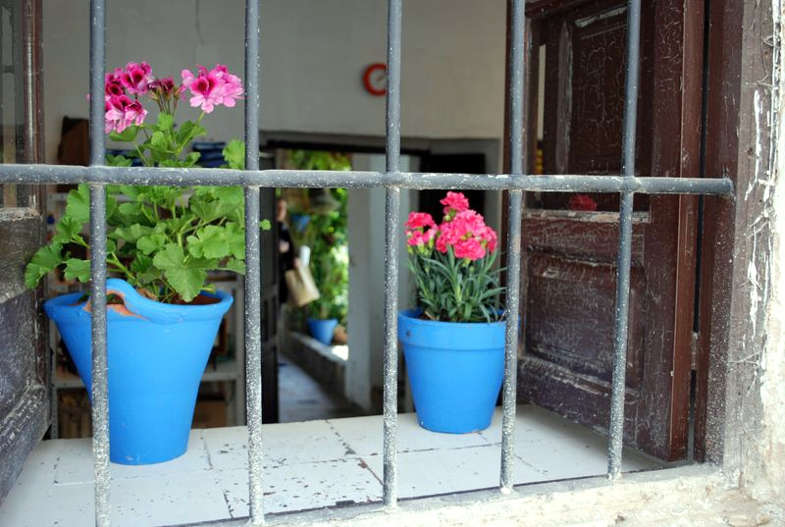

Slide 8
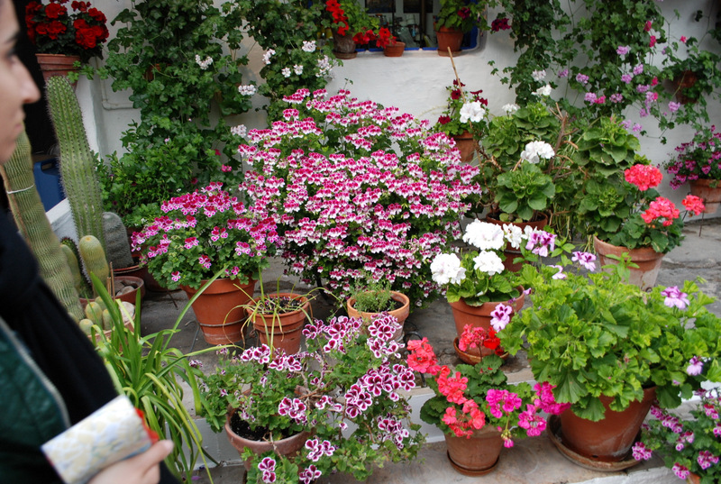

Slide 9
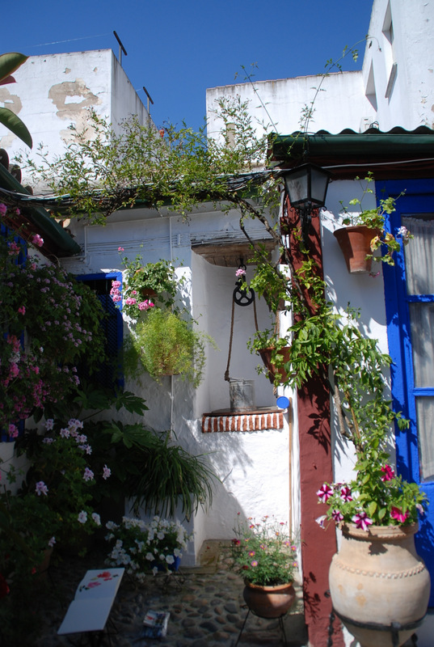

Slide 10
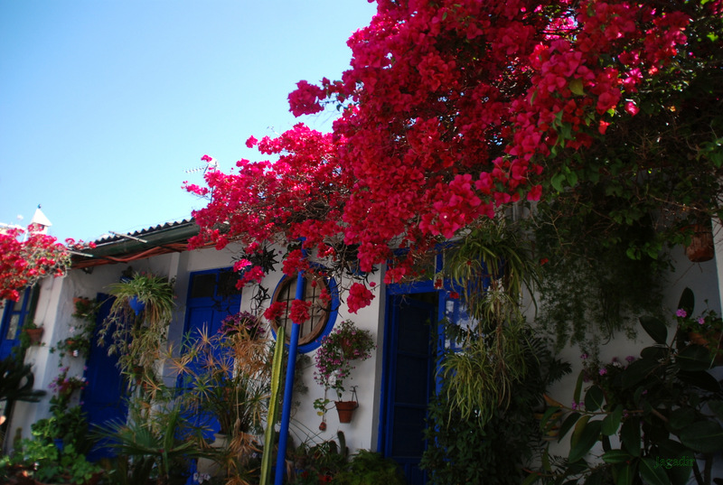

Slide 11
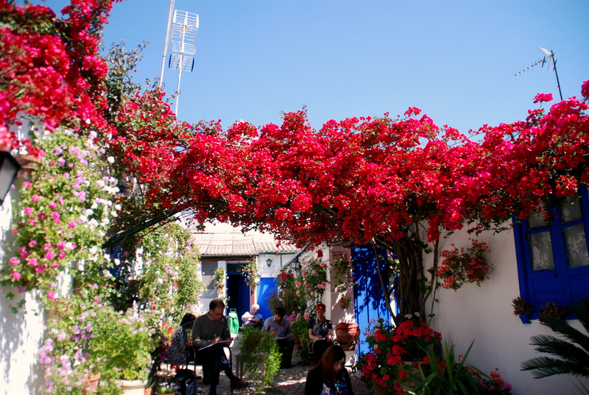

Slide 12
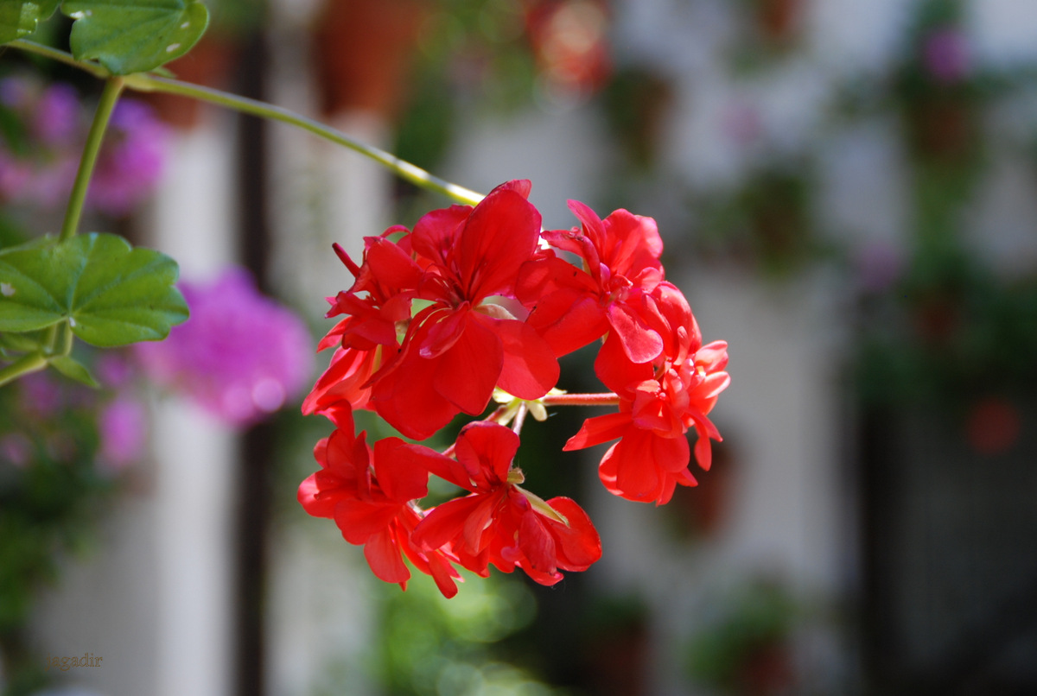

Slide 13
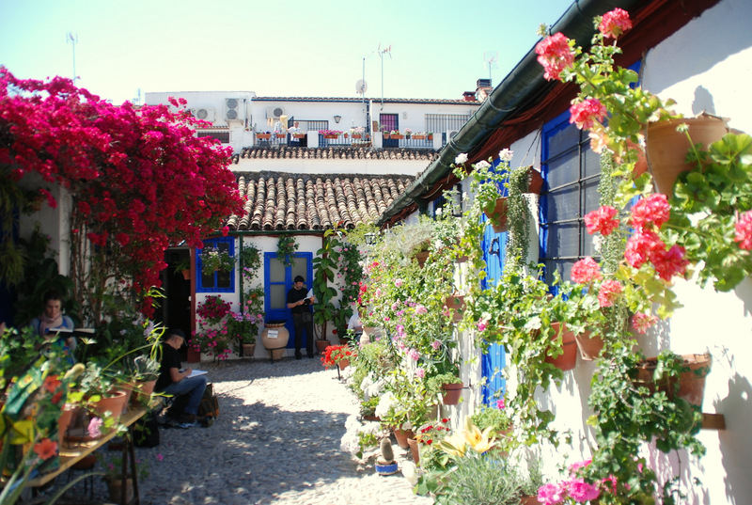

Slide 14
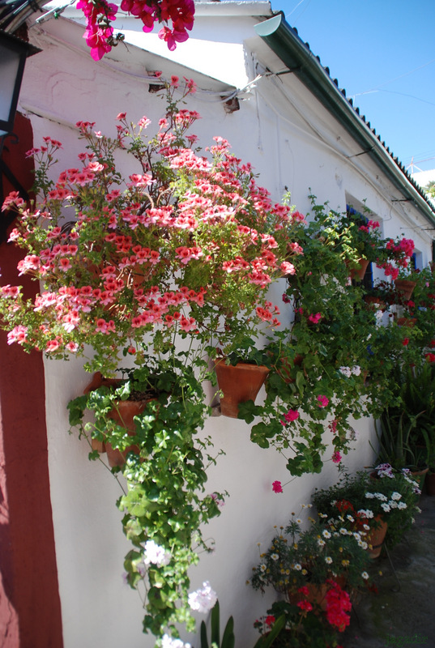

Slide 15
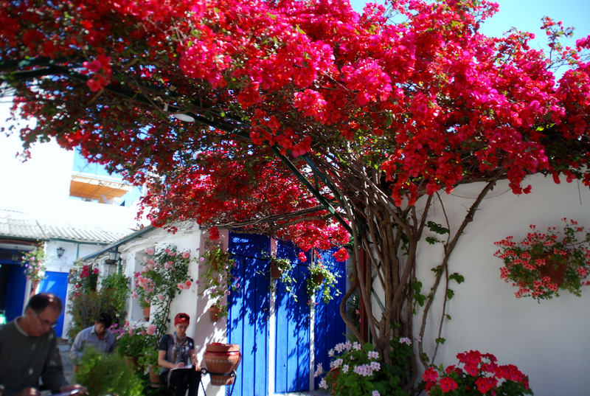

Slide 16
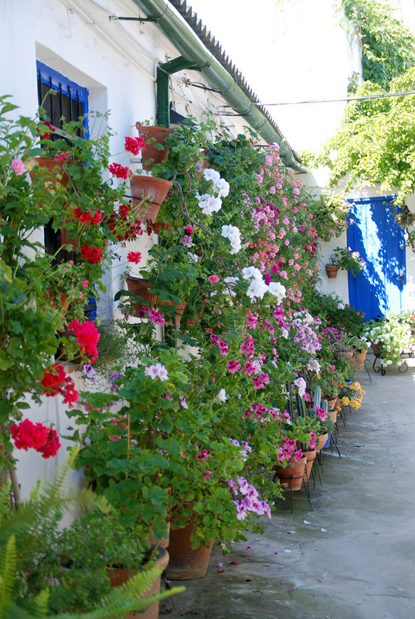

Slide 17
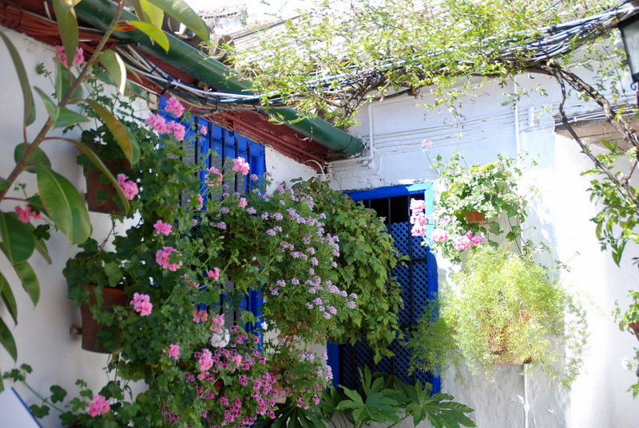

Slide 18
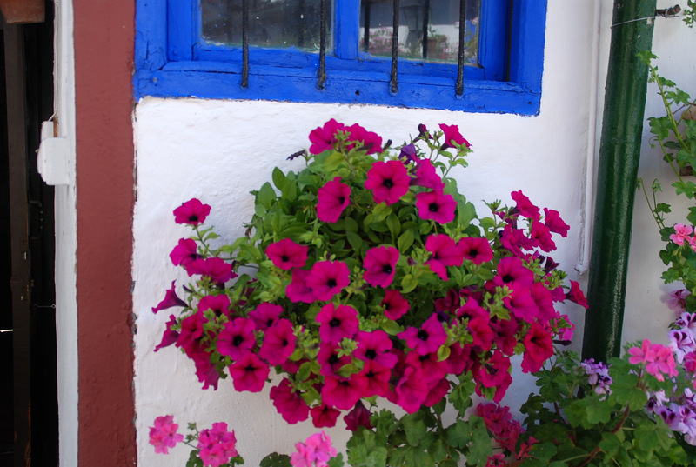

Slide 19
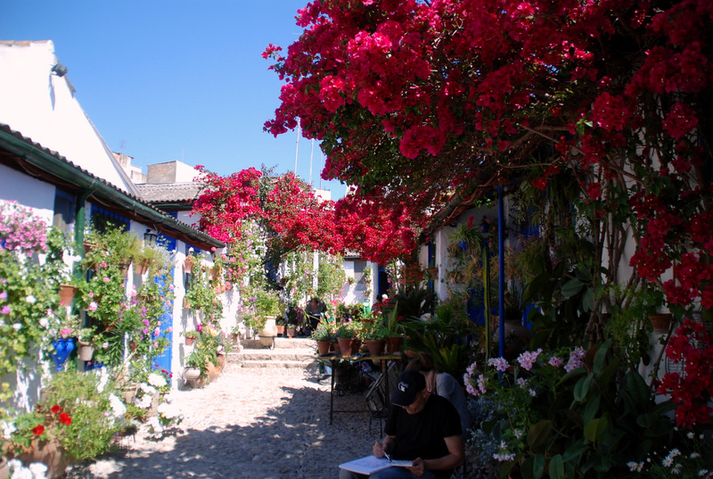

Slide 20
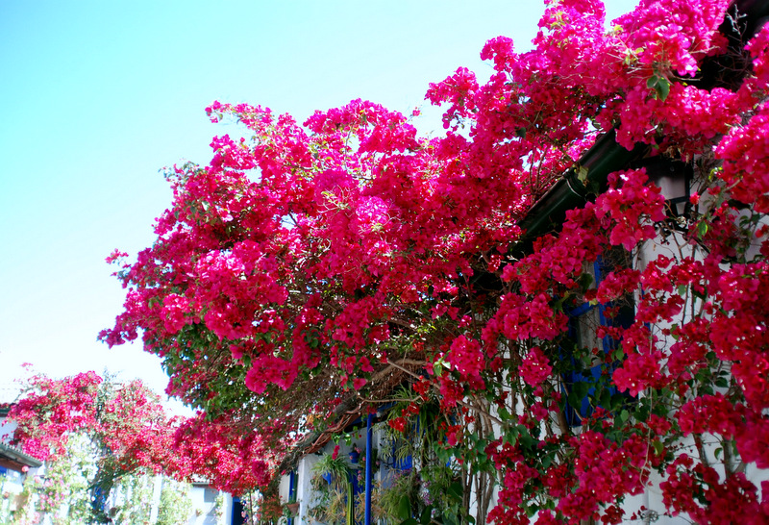

Slide 21
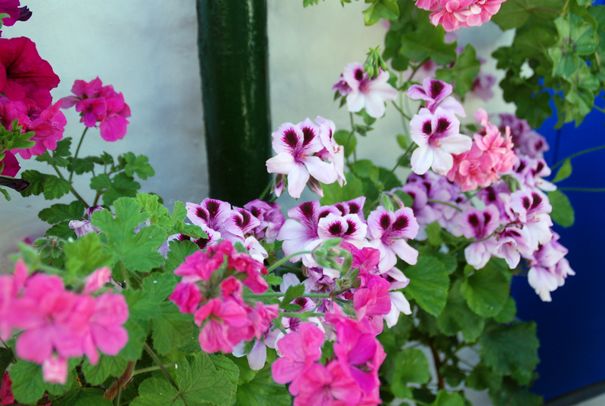

Slide 22
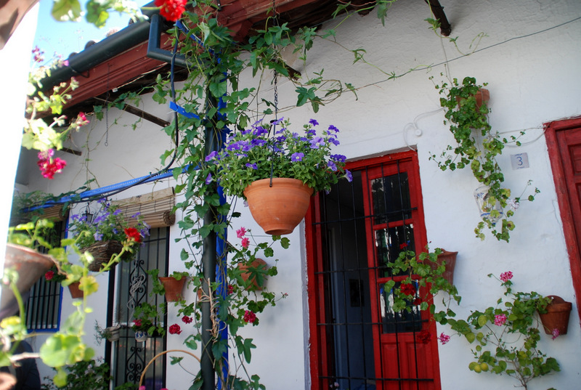

Slide 23
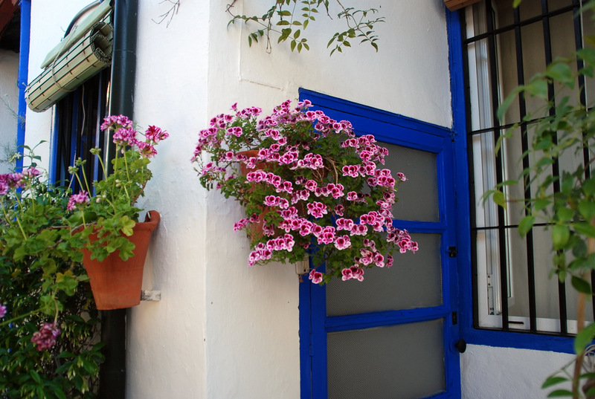

Slide 24
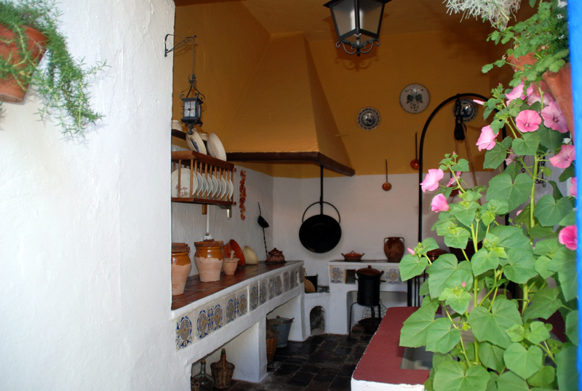

Slide 25
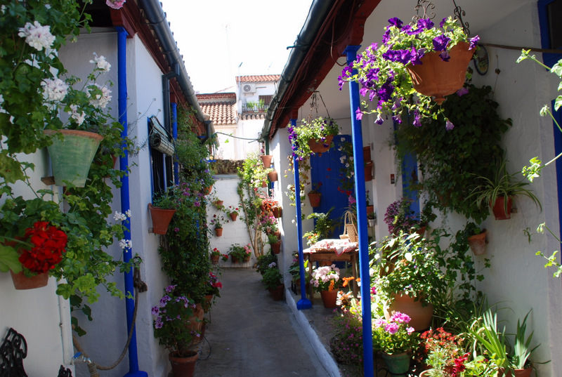

Slide 26
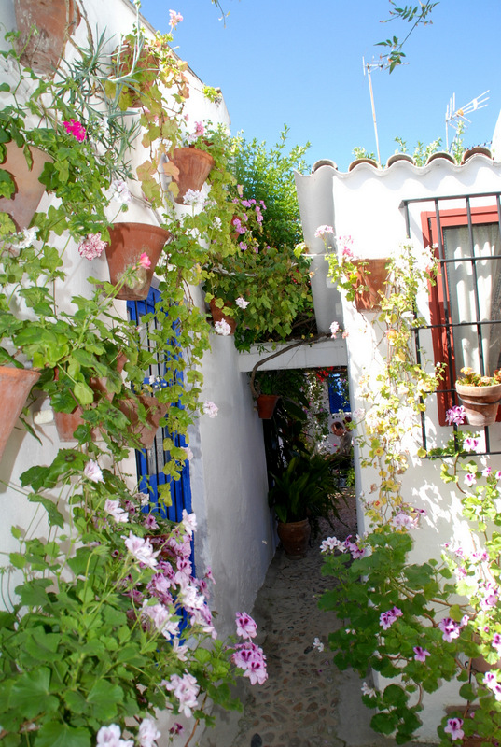

Slide 27
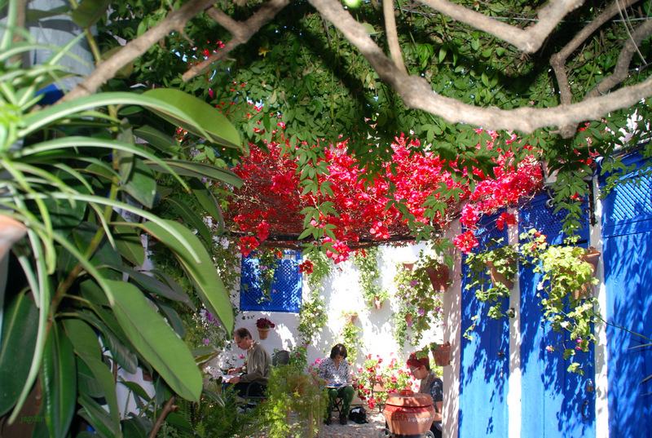

Slide 28
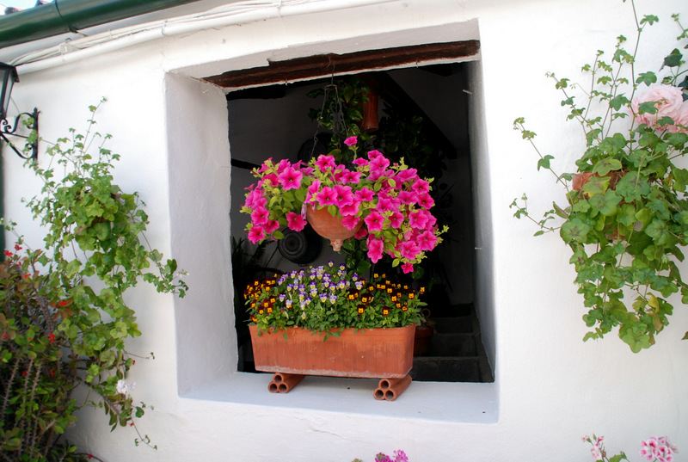

Slide 29
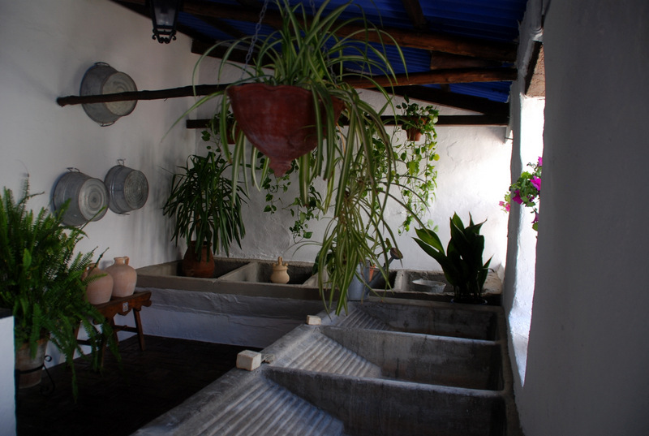

Slide 30
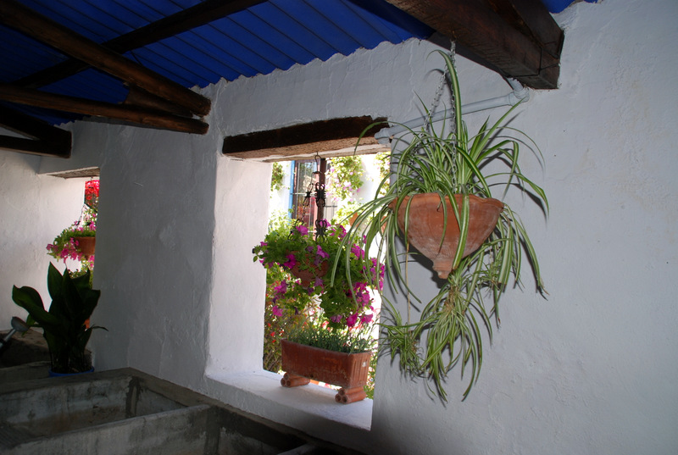

Slide 31
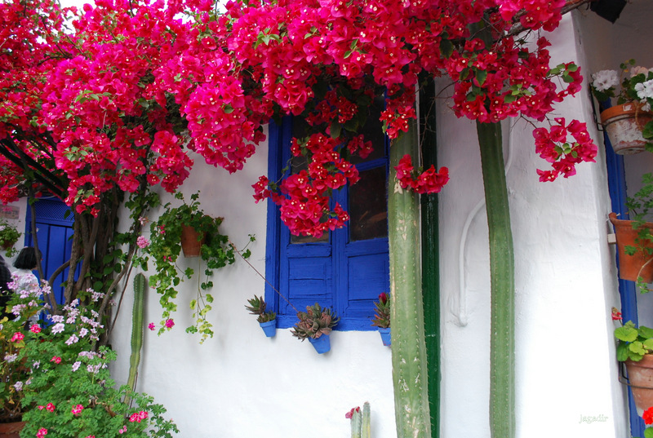

Slide 32
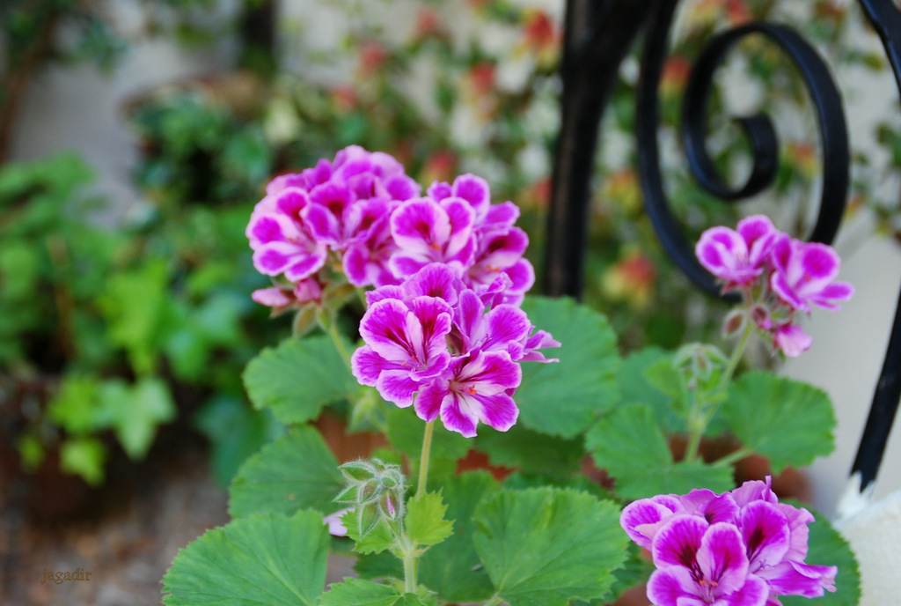

Slide 33
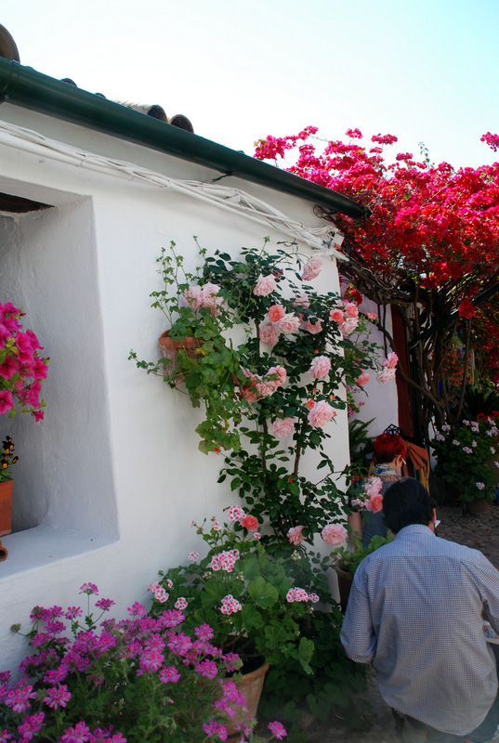
Patio de luz colorido, buganvillas te abrazan ,
con la savia roja encendida de tu sino,
Diluye las tristezas con una copa de traslúcido vino,
con los perfumes de tus rosas , con los geranios floridos.
Patio encendido de colores , de efímeros suspiros,
en tus rincones se encuentran cantes con quejío,
ojos brillantes de olorosos jazmines fundidos,
gitanillas aterciopeladas de noche y claveles dormidos.
Patio sereno de cal limpio, mimado con macetas,
azules y lirios, el agua fresca de tu pozo,
aviva el esplendor de tu rostro cobrizo,
por tus calles corren alazanes de luna y mirto.
JA
Andrea Bocelli & Mario Reyes
Fotos & Ppsx
jagadir2109@ono.com

